Slide 1


云南大学《 开源GIS 》课程第五章
第一节：矢量数据几何分析
罗 新
云南大学 地球科学学院
邮箱: xinluo_xin@ynu.edu.cn
地址：地球科学学院1327办公室
Notes:
矢量数据构成：属性表+几何
矢量数据处理：？
属性表处理：pandas
几何处理：？

Slide 2
二、矢量数据编辑
几何类型
shapely是python中开源的空间几何对象库，支持点（Point）、线（LineString）、面（Polygon）等几何对象及相关空间操作。
Point
LineString
Polygon
MultiPoint
MultiLineString
…
Notes:
几何类型：点，线，面；

Slide 3
二、矢量数据编辑
几何类型
几何类型中点、线、面在数学和实际应用中都可以通过点的集合来表示。
在计算机图形学与gis应用中：
点：有单个坐标表示（如（x,y））；
线：由有序的顶点列表定义（如折线顶点序列）；
面：由闭合顶点环定义（如多边形的外环和内环）
Notes:
几何类型：点，线，面；

Slide 4
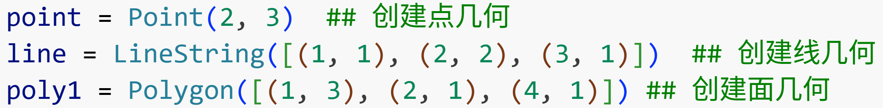
二、矢量数据编辑
1、Shapely开源库
主要功能包括：
（1）几何要素创建（点、线、面创建）

Slide 5
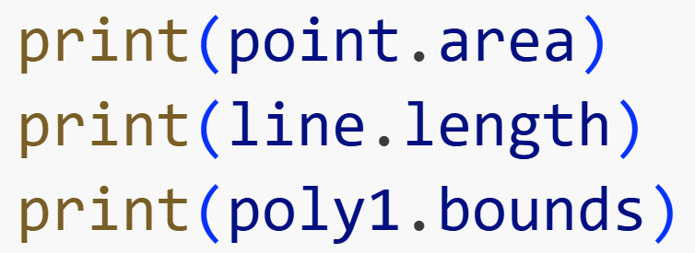
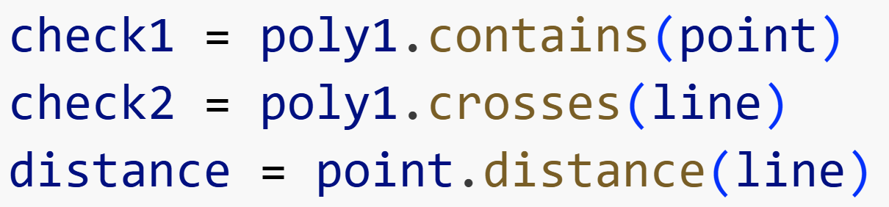
二、矢量数据编辑
1、Shapely开源库
主要功能包括：
（2）几何属性计算：几何对象面积、长度、空间范围、质心等
（3）几何空间关系计算：几何对象包含、相交、距离、重叠等。

Slide 6


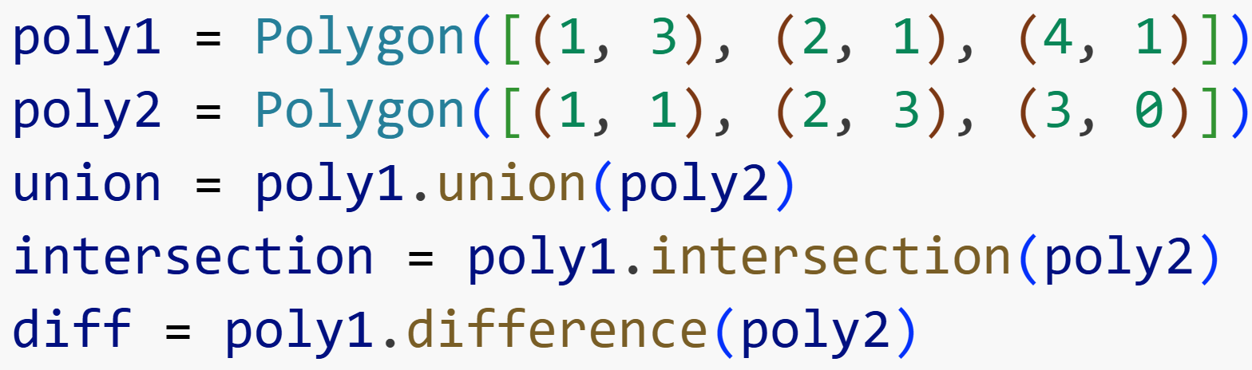


二、矢量数据编辑
1、Shapely开源库
几何面创建
几何面交集
主要功能包括：
（4）几何拓扑计算：合并、交集、相减
几何面合并
几何面相减

Slide 7

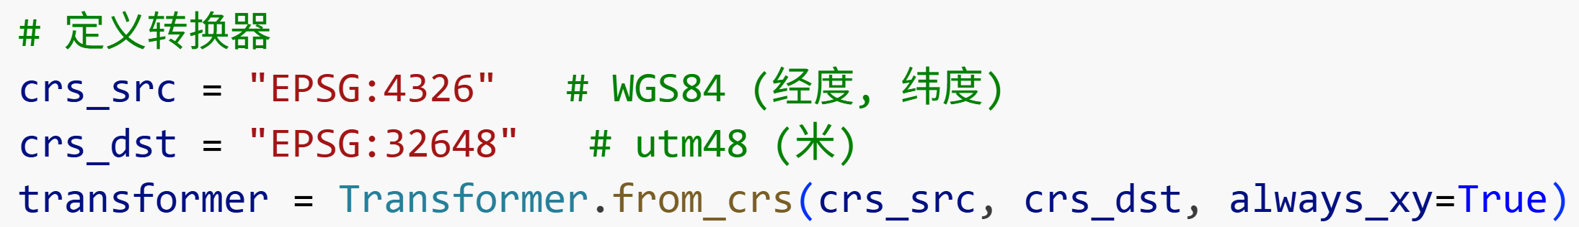
二、矢量数据编辑
1、Shapely开源库
主要功能包括：（5）坐标系统转换
（a）导入相关Python库
（b）创建空间参考转换器

Slide 8
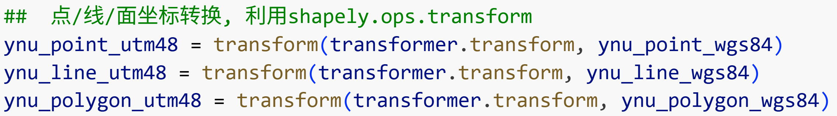
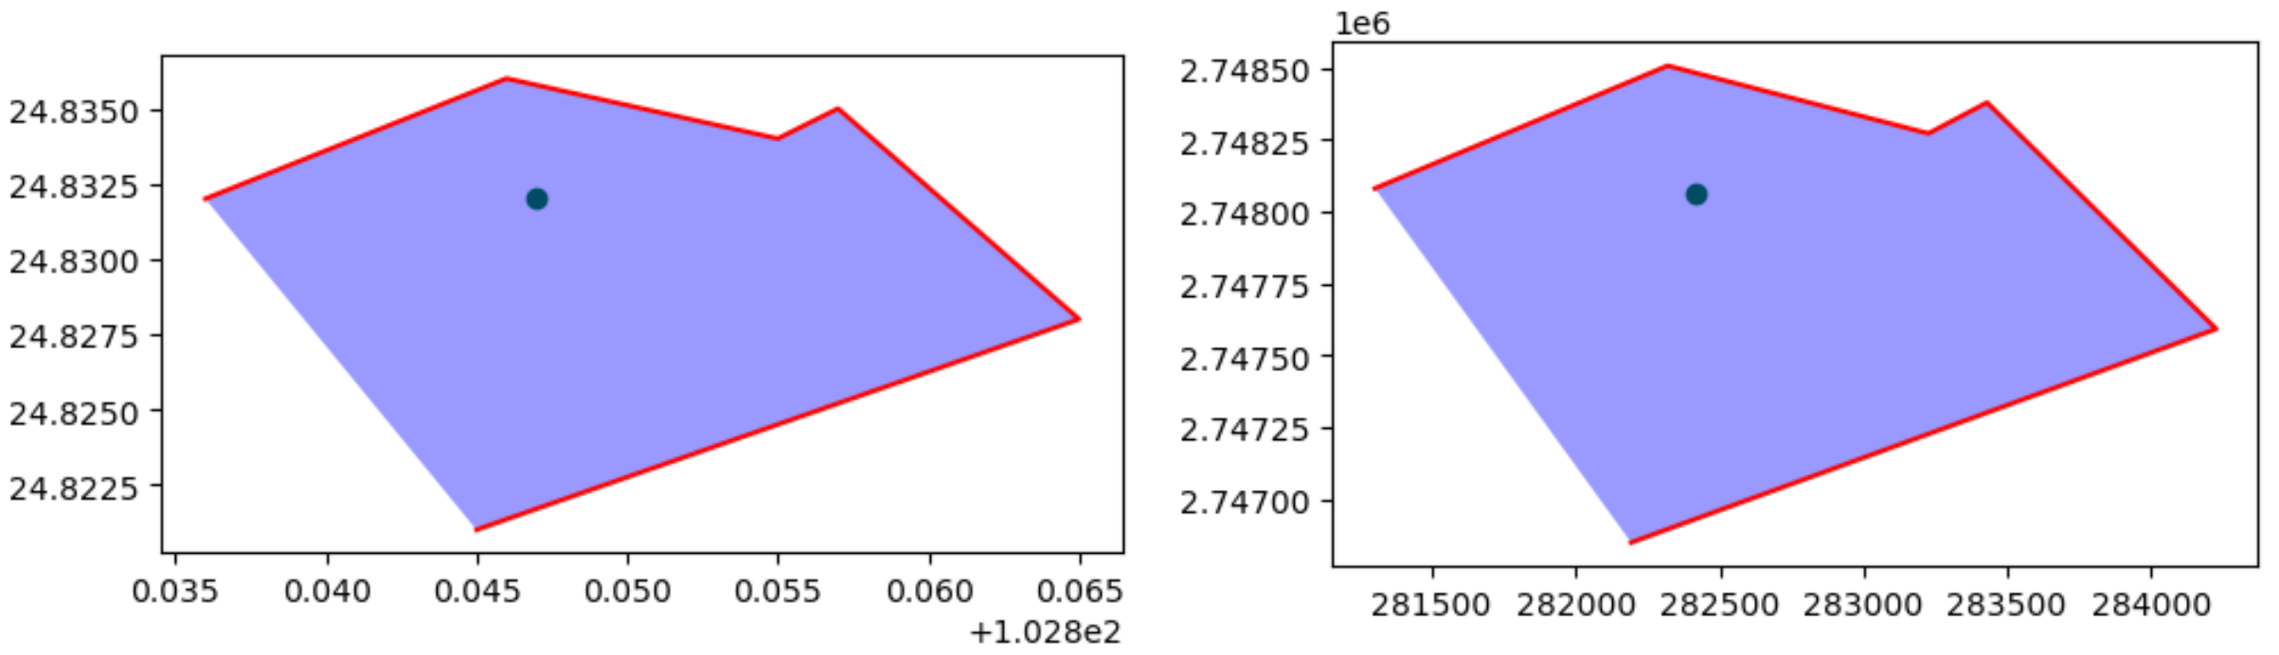
二、矢量数据编辑
1、Shapely开源库
主要功能包括：（5）坐标系统转换
（c）点/线/面坐标转换

Slide 9

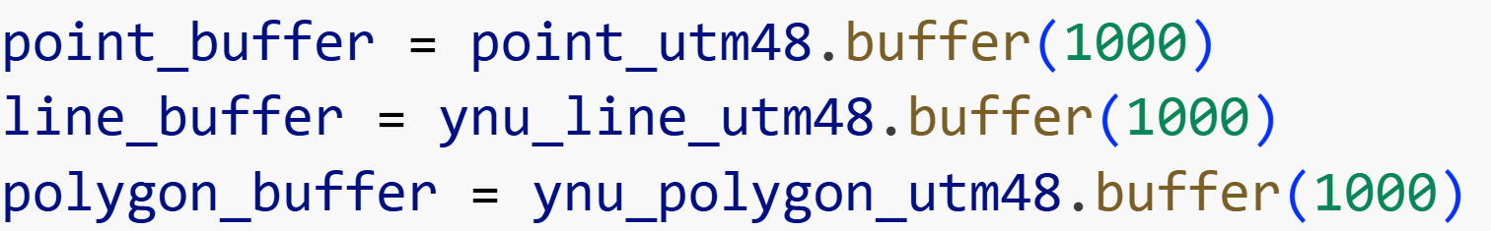
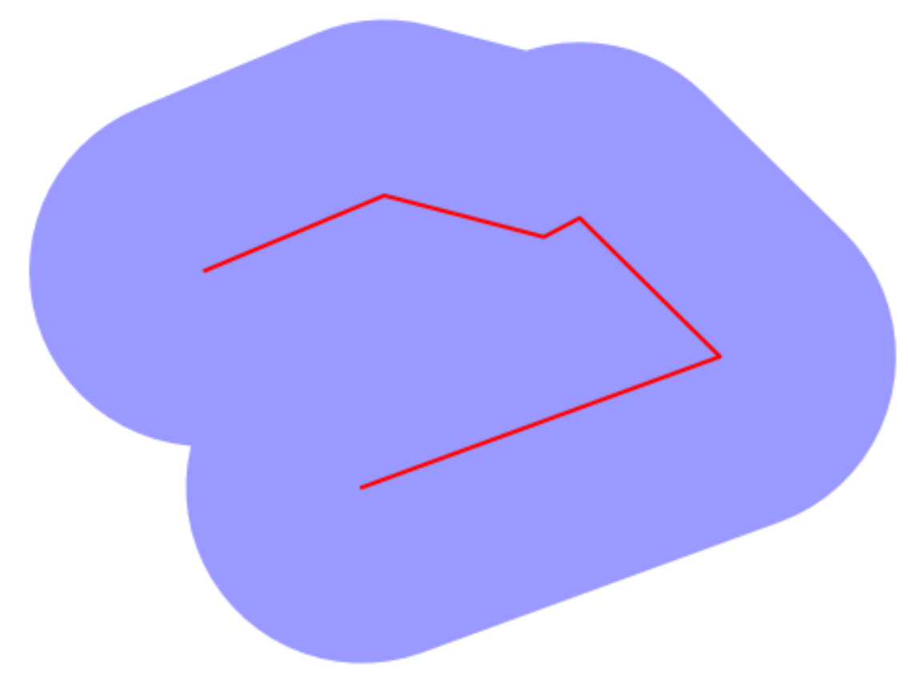

二、矢量数据编辑
1、Shapely开源库
主要功能包括：
（6）几何缓冲区分析
点缓冲区创建
线缓冲区创建
面缓冲区创建

